Slide 1

HERZLICH WILLKOMMEN AM G11
Information für Eltern
13. Juni 2025

Slide 2

Gleiche Chancen für AHS- und Programm und Ablauf
Informationen zum Schulbeginn
Kennenlerntage
Digitalisierung / iPads / eduFLOW
Informationen über die Tagesbetreuung
Vorstellung des Elternvereins
Fragen

Slide 3
Gleiche Chancen für AHS- und WICHTIG !
Alle schriftlichen Informationen bekommt Ihr Kind heute vom Klassenvorstand
Elternbrief der Direktion
Termine der 1. Woche
Info über Mietspinde
TB Info
Info über Ethikunterricht
Leseliste

Slide 4
AHS-Reife
  Bestätigung der AHS-Reife wird von VS übermittelt
  Keine Eignung → Aufnahmeprüfung am G11 in der letzten Schulwoche
    in Deutsch: schriftlich: Di 24. Juni 9:30 Uhr und in Mathematik: Di 24. Juni 11:30 Uhr
    mündlich in D und M am Mi 25. Juni ab 09:00
  Bitte zeitgerecht im Sekretariat anmelden!

Slide 5
Gleiche Chancen für AHS- und Dokumente
Wichtige Dokumente (jedes Dokument in einer einzelnen Klarsichtfolie, bitte folgende Reihenfolge einhalten):
Zeugnis 4. Klasse
Geburtsurkunde,
Meldezettel
Staatsbürgerschafts­nachweis,
Taufschein (Religionsnachweis)
Heiratsurkunde Eltern
Scheidungsurteil, Vormundschaftsnachweis,
Sozial­versicherungs­nummer (e-card)

Slide 6
Gleiche Chancen für AHS- und Elternabend
Montag, 1. September, 18 Uhr in den jeweiligen Klassenräumen
Allgemeine Informationen durch den Klassenvorstand
Anschließend, ca.19:30 Uhr, Information über und Anmeldung (Datenerhebung) für die Tagesbetreuung

Slide 7
Gleiche Chancen für AHS- und Kommunikation
Gesprächstermine per Mail oder Telefon nach Vereinbarung
edu.FLOW: Bitte E-Mail-Adressen beider Erziehungsberechtigter bekannt geben! Wichtige Informationen der Schule über edu.FLOW
Adressänderungen schnellstmöglich in der Schule bekanntgeben
Krankmeldungen/Entschuldigungen: Krankmeldung telefonisch im Sekretariat; bei Wiedererscheinen in der Schule: schriftliche Entschuldigung
Aufenthalt im Schulbereich: Der Verbleib in der Schule zwischen Vormittags- und Nachmittagsunterricht ist nicht gestattet. Ausnahme: Anmeldung zur Überbrückung (max. 2x, ges. 2 Stunden)

Slide 8
Gleiche Chancen für AHS- und Sommerlektüre
Kästner, Erich: Emil und die Detektive
Preußler, Ottfried: Die kleine Hexe
Lindgren, Astrid: Ronja Räubertochter
Härtling, Peter: Ben liebt Anna
Auer Margit: Die Schule der magischen Tiere
Kelly, Erin Entrada: Vier Wünsche ans Universum
Welsh, Renate: Das Vamperl
Nöstlinger, Christine: Am Montag ist alles ganz anders
Baisch, Milena: Anton tauch ab
Taschinski, Stefanie: Funklerwald

Slide 9
Gleiche Chancen für AHS- und Mietspinde
Zu mieten von Fa. Mietra
Preis: etwa 40 € pro Schuljahr
Zahlenschlösser
Sonst Kleiderhaken in der Klasse, keine Hausschuhpflicht
Infoblatt geht an Kinder
Anmeldung ONLINE

Slide 10
Gleiche Chancen für AHS- und Woche 1 - Kennenlerntage
„sanfter“ Einstieg
Klassenvorstand gestaltet Woche 1 gemeinsam mit Fachlehrer*innen
Kennenlernspiele, Gestaltung der Klasse, Kennenlernen der Schule, Klassengemeinschaft
Ausflug am Donnerstag
Schulmesse (Ökumenischer Gottesdienst) am 5. September, 08:10 Uhr Kirche St. Josef / Haide

Slide 11
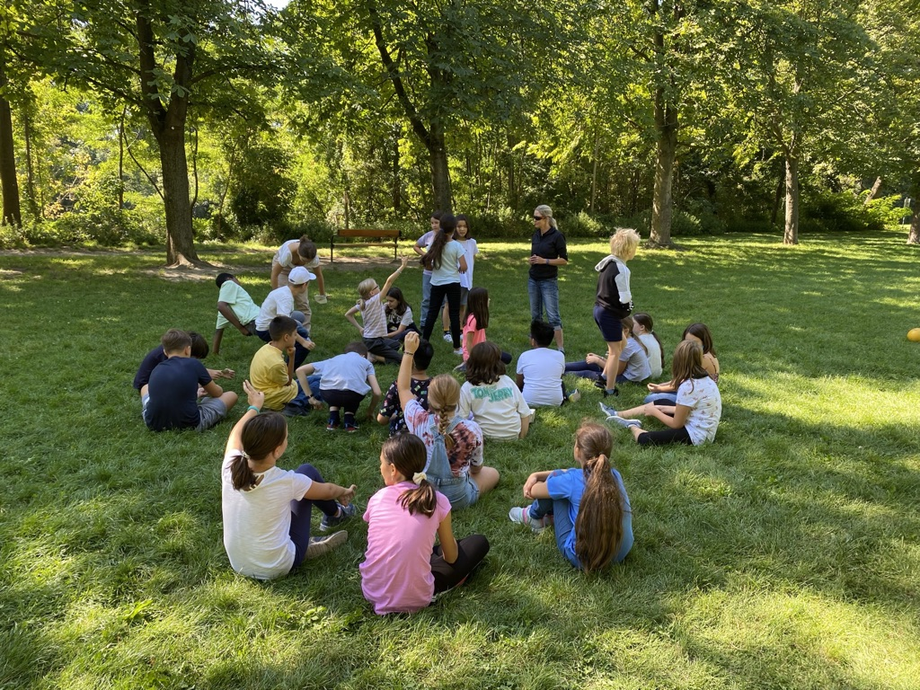

Slide 12
Gleiche Chancen für AHS- und Unverbindliche Übungen
Anmeldung zu unverbindlichen Übungen und Freifächern in der 1. Schulwoche
Z.B. Bühnenspiel, Forschen und Entdecken, Fußball (Burschen- und Mädchengruppe), Lernen lernen, LRS (Lese-Rechtschreibkurs), Programmieren, Schach, Volleyball, Jazzdance, Muttersprachlicher Zusatzunterricht (Arabisch und Polnisch am G11)
Genauere Info und Formulare dazu am Elternabend

Slide 13
Digitale Grundbildung
Schuljahr 2025/26

Slide 14
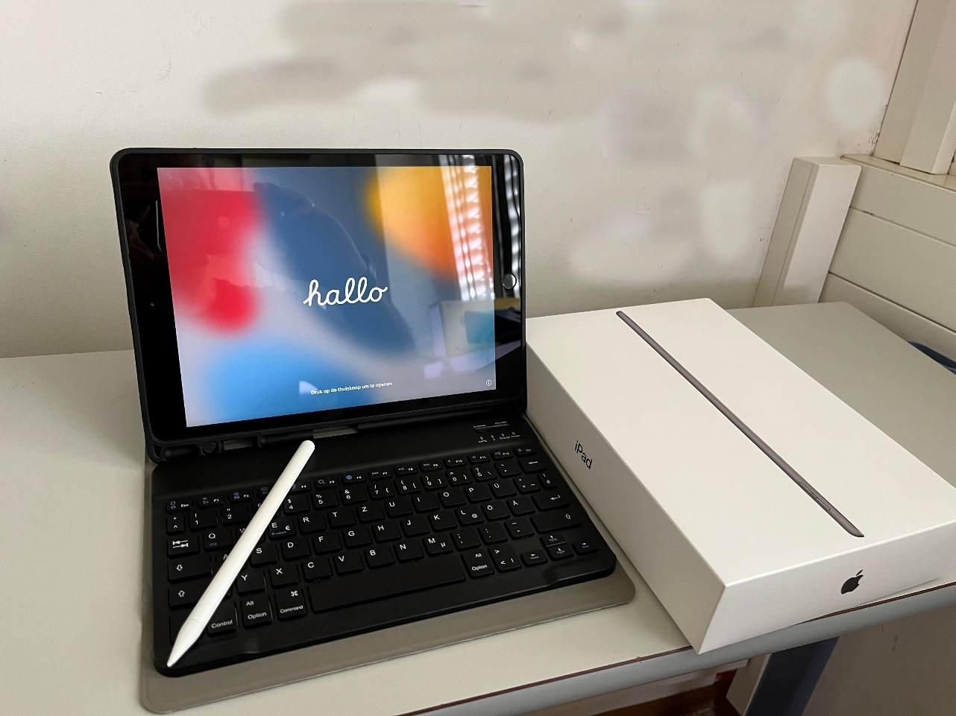
Allgemeine Informationen
Schuljahr 2025/26
Apple iPad (Eigenanteil ca. €100)
Schule verwaltet die Tablets
(Konfiguration, Apple_ID, Apps,…)
Aufbewahrungsmöglichkeiten in den Klassen

Slide 15

Wie kommen die SchülerInnen zu ihren iPads
Lieferung
Ende Sept.
knapp 200 Stk.
Vertragsbedienungen und Zahlungsformular
Dokumentation zur Übergabe
Übernahmebestätigung der SchülerInnen
Nachweisdokument der Übergabe
Wichtig für etwaige Garantieansprüche
Ausgabe an die SchülerInnen
Kontrolle der Einzahlungs-bestätigung
Ausgabe der iPad‘s

Slide 16
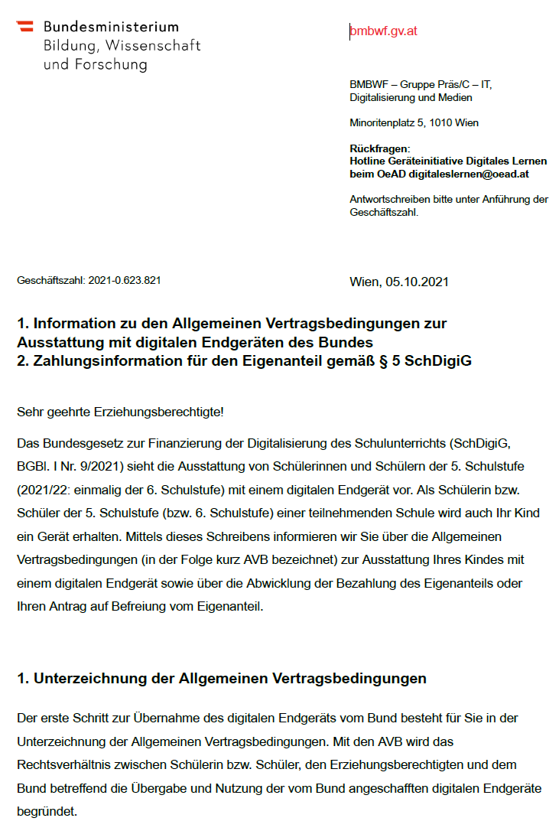
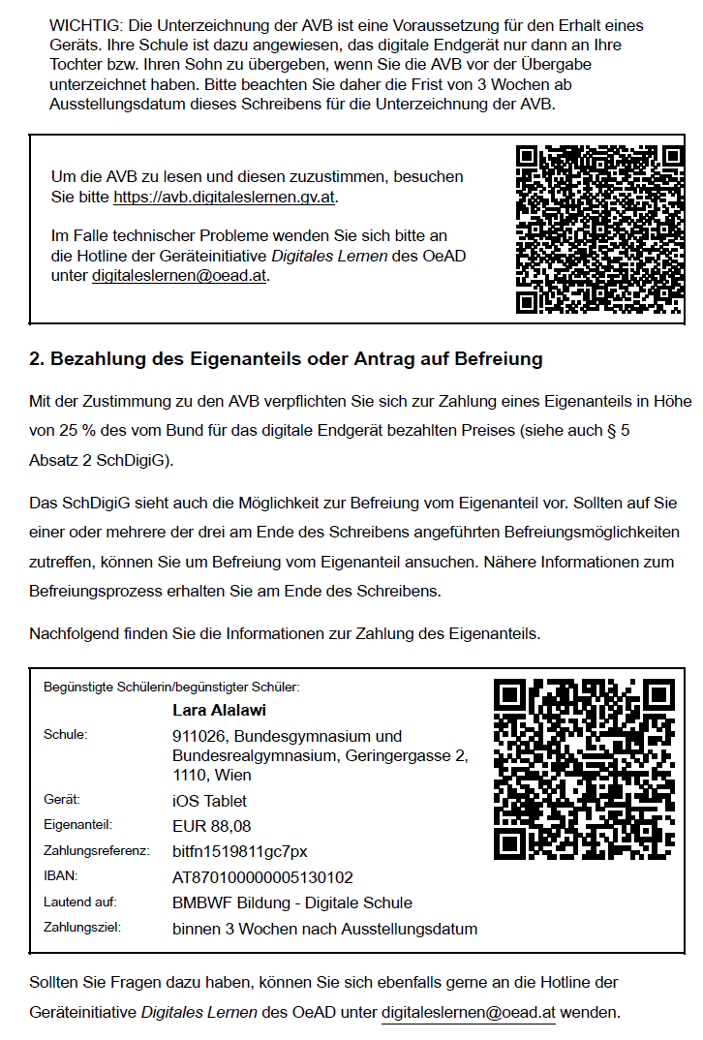
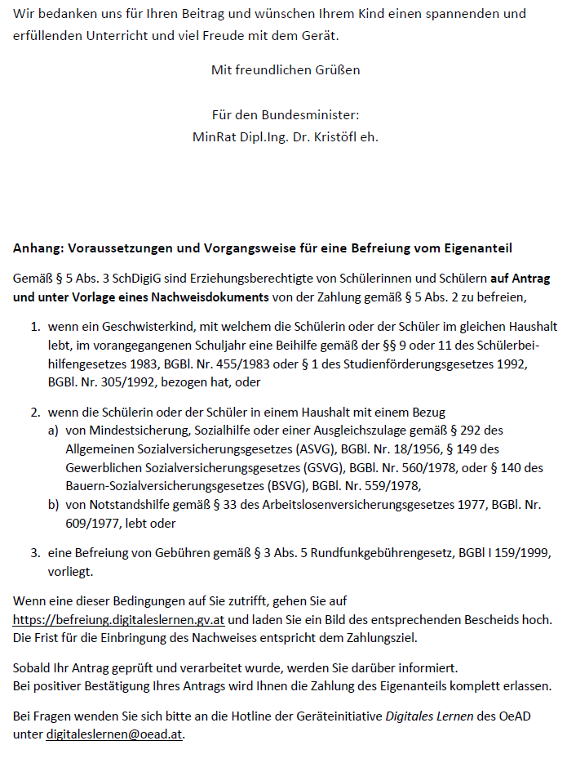

Vertragsbedienungen und Zahlungsformular

Slide 17
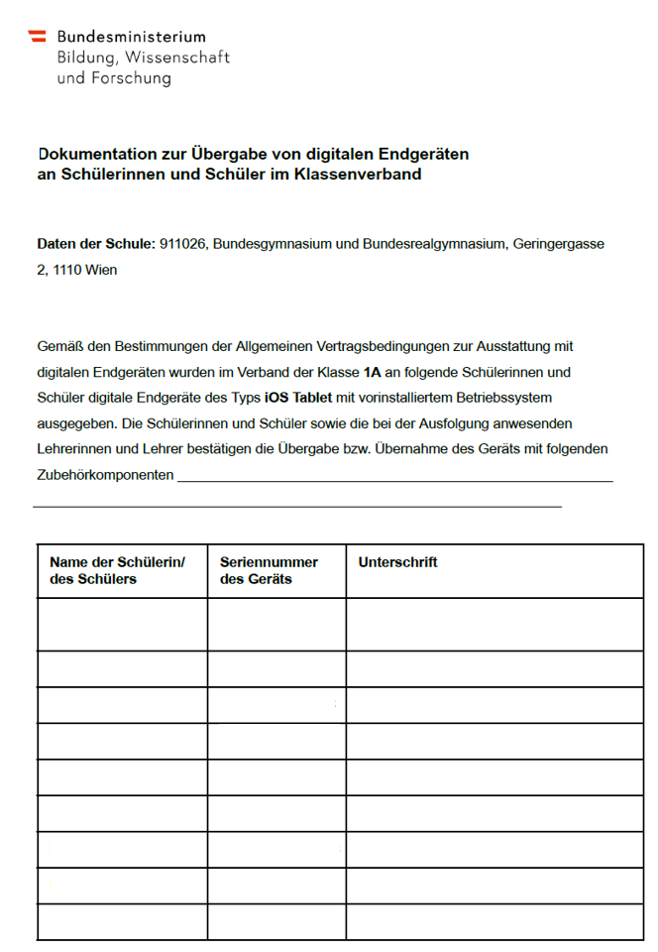
Dokumentation zur Übergabe
SchülerInnen unterschreiben in dieser Liste die Übernahme des iPads incl. Zubehör

Slide 18

Nachweisdokument - Garantie
Dieses Dokument wird für die Garantieansprüche benötigt
(4 Jahre ab Lieferung)

Slide 19
Gleiche Chancen für AHS- und
Tagesbetreuung
An 5 Wochentagen möglich (Anmeldung für 1-5 Tage)
Direkt im Anschluss an den Unterricht
Ende 16:30 oder 17:20 Uhr
Gruppen aus einer Klasse oder klassenübergreifend

Slide 20
Gleiche Chancen für AHS- und
Gestaltung des Nachmittags
(5., 6. und 7. Stunde): Essen und Freizeit
14.50 bis 15.40 Uhr: Lernzeit für Hausübungen (mündlich und schriftlich)
15.40 bis 16.30 Uhr: Förderangebot in Deutsch, Englisch, Mathematik, evtl. Lesen
Freizeitangebot: Musik, Tanz, Sport, kreatives Arbeiten, theaterpädagogische Spiele, Informatik (wechselt, nicht jeden Tag immer alles, nur Sport gibt es immer)
16.30 bis 17.20 Uhr: Freizeit
Freitag: 14.50 bis 15.40 Uhr: Lernzeit
15.40 bis 17.20 Uhr: Freizeit (wenn notwendig Lernzeit in kleiner Gruppe)

Slide 21
Gleiche Chancen für AHS- und
Kosten
Für 5 Tage € 88,00
Für 4 Tage € 70,40
Für 3 Tage € 52,80
Für 2 Tage € 35,20
Für 1 Tag € 26,40
Ermäßigungen sind je nach dem Einkommen der Eltern möglich – Formulare erhalten die Eltern von mir Mitte September. Erste Abbuchung ist Mitte Oktober.

Slide 22
Gleiche Chancen für AHS- und
Mittagessen
ESSEN:
Der Essensbeitrag ist in diesen Preisen nicht enthalten. Die Firma Partej (Schulbuffet) bietet einen „Warmen Mittagstisch“ an. Informationen erhalten die Eltern beim TB-Elternabend (Infoblatt). Die Anmeldung geschieht online. Ein 3-gängiges Menu kostet ca. € 7, die Hauptspeise allein ca. € 5.
Anmeldung:
Montag, 1. September 2025, 19.30 Uhr beim TB-Elternabend (Aula C)

Slide 23
Gleiche Chancen für AHS- und
TB Leitung
MMag. Doris Radlmair
doris.radlmair@g11.ac.at
für Fragen, etc. – steht am Infoblatt, das die Kinder beim Probesitzen erhalten.

Slide 24
Gleiche Chancen für AHS- und
Der Elternverein des G11 stellt sich vor

Slide 25
Gleiche Chancen für AHS- und
BITTE !
In der Klasse Ihres Kindes bitte beim Abholen JETZT:
Bekannt geben, ob Ihr Kind den Religionsunterricht oder den Ethikunterricht besucht
Bekannt geben, welchen Religionsunterricht Ihr Kind besucht (wegen der Schulbuchbestellung)

Slide 26
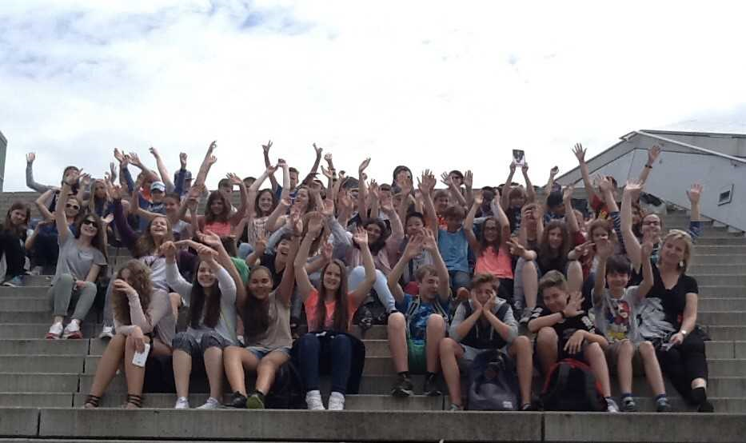
HERZLICHEN DANK FÜR IHRE AUFMERKSAMKEIT!

Slide 27
Veranstaltung für Eltern
Online-Informationsabend für Eltern der 1. Klassen
Thema Umgang mit Social Media
11. September 2024 17:00 Uhr- 19:00 Uhr
Veranstalter Safer Internet mit G11
Zugangslink zu Schulbeginn

